Slide 1
Estrutura condicional
Principios

Slide 2
Por que utilizar?
A Estrutura Condicional possibilita a escolha de um grupo de ações e estruturas a serem executadas quando determinadas condições são ou não satisfeitas.

Slide 3
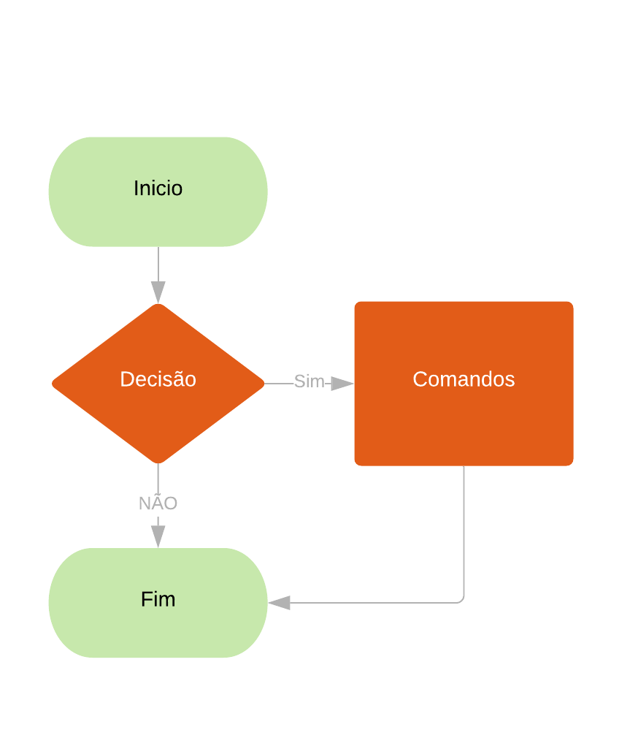
Fluxograma

Slide 4
Pseudocódigo
Algoritmo <nome>
Var <variável1>, <variável2>: <tipo>;
Início
SE (<Condição>) ENTÃO
<Comando1>;
SENÃO
<Comando 2>;
FimSe
Fim.

Slide 5
Pseudocódigo
Algoritmo <nome>
Declare <variável1>, <variável2>: <tipo>;
Início
SE (<Condição>) ENTÃO
SE (<Condição>) ENTÃO
<Comando1>;
FimSe
SENÃO
<Comando 3>;
SE (<Condição>) ENTÃO
<Comando1>;
FimSe
FimSe
Fim.

Slide 6
Tabela Verdade
P | Q | ~Q | p V q | p ^ q
V | V | F | V | V
V | F | F | V | F
F | V | V | V | F
F | F | V | F | F
 |  | Não | OU | E

Slide 7
Pseudocódigo
Algoritmo <nome>
Declare <variável1>, <variável2>: <tipo>;
Início
SE (<Condição>) E (<Condição>) ENTÃO
<Comando1>;
<Comando 2>;
SENÃO
<Comando 3>;
<Comando 4>;
<Comando 5>;
FimSe
Fim.

Slide 8
Pseudocódigo
Algoritmo <nome>
Declare <variável1>, <variável2>: <tipo>;
Início
SE (<Condição>) OU (<Condição>) ENTÃO
<Comando1>;
<Comando 2>;
SENÃO
<Comando 3>;
<Comando 4>;
<Comando 5>;
FimSe
Fim.

Slide 9
Pseudocódigo
Algoritmo <nome>
Declare <variável1>, <variável2>: <tipo>;
Início
SE NÃO (<Condição>) ENTÃO
<Comando1>;
<Comando 2>;
SENÃO
<Comando 3>;
<Comando 4>;
<Comando 5>;
FimSe
Fim.
F

Slide 10
Exemplo
A nota final de um estudante é calculada a partir de três notas atribuídas, respectivamente, a um trabalho de laboratório, a uma avaliação semestral e a um exame final. A média das três notas mencionadas obedece aos pesos a seguir:
Faça um programa que receba as três notas, calcule e mostre a média ponderada e o conceito que segue a tabela:
NOTA | PESO
Trabalho de lab | 2
Avaliação semestral | 3
Exame final | 5

Slide 11
Exemplo
Média ponderada | Conceito
8.0 -> 10.0 | A
7,0 -> 8,0 | B
6,0 -> 7,0 | C
5,0 - > 6,0 | D
0,0 -> 5,0 | E

Slide 12
Pseudocódigo
Algoritmo "Exemplo condição"
Var
// Seção de Declarações das variáveis
nota_trab, aval_sem, exame, media: real
Inicio
ESCREVA("Digite a nota do trabalho de laboratório: ")
LEIA(nota_trab)
ESCREVA("Digite a nota da avaliação semestral: ")
LEIA(aval_sem)
ESCREVA("Digite a nota do exame final: ")
LEIA(exame)
media := (nota_trab * 2 + aval_sem * 3 + exame * 5)/ 10
ESCREVAL("A média do aluno é de: ", media)
SE media < 5 ENTAO
ESCREVAL("Obteve conceito E")
SENAO
SE media < 6 ENTAO
ESCREVAL("Obteve conceito D")
SENAO
SE media < 7 ENTAO
ESCREVAL("Obteve conceito C")
SENAO
SE media < 8 ENTAO
ESCREVAL("Obteve conceito B")
SENAO
SE media <= 10 ENTAO
ESCREVAL("Obteve conceito A")
FIMSE
FIMSE
FIMSE
FIMSE
FIMSE
Fimalgoritmo

Slide 13
Pseudocódigo
SE media < 5 ENTAO
ESCREVAL("Obteve conceito E")
SENAO
SE media < 6 ENTAO
ESCREVAL("Obteve conceito D")
SENAO
SE media < 7 ENTAO
ESCREVAL("Obteve conceito C")
SENAO
SE media < 8 ENTAO
ESCREVAL("Obteve conceito B")
SENAO
SE media <= 10 ENTAO
ESCREVAL("Obteve conceito A")
FIMSE
FIMSE
FIMSE
FIMSE
FIMSE
Fimalgoritmo

